Slide 1
BIBLIOTECA UNIVERSITARIA
BIENVENIDOS
2026

Slide 2


Creación y colaboración
¿QUÉ ES?
&
¿QUÉ HAY?
Biblioteca
1

Slide 3
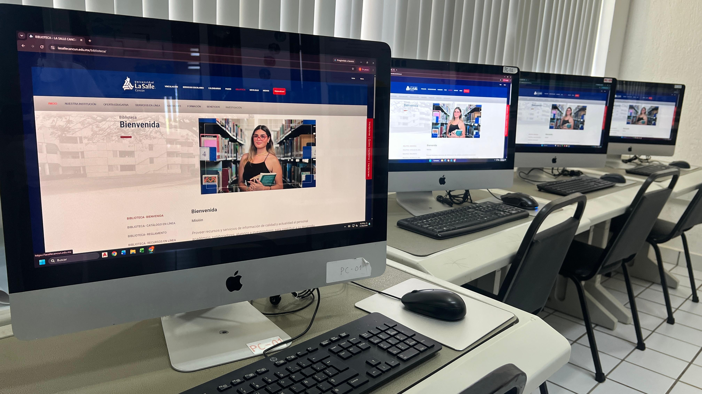
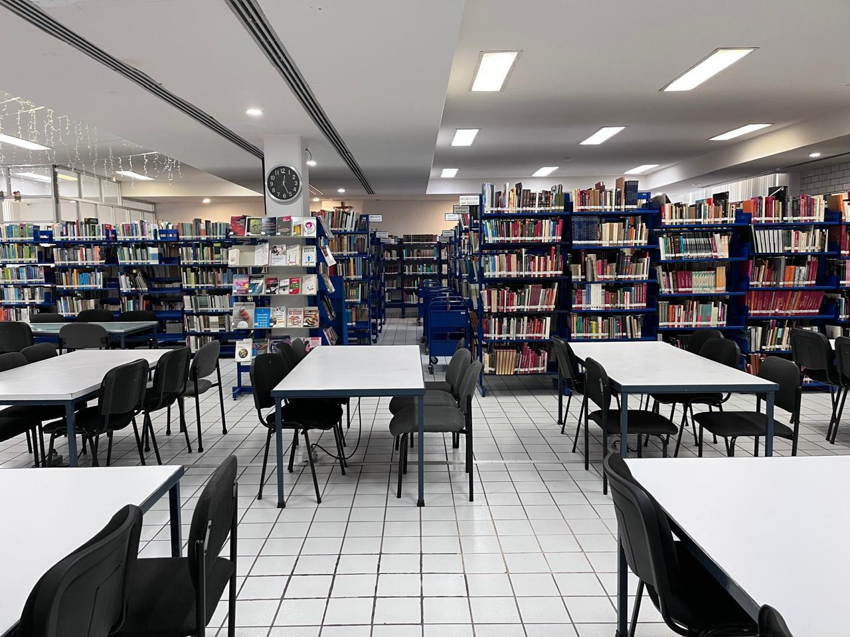
Acervo
¿QUÉ TIENE?
Digital
Físico
ACERVOS
2

Slide 4

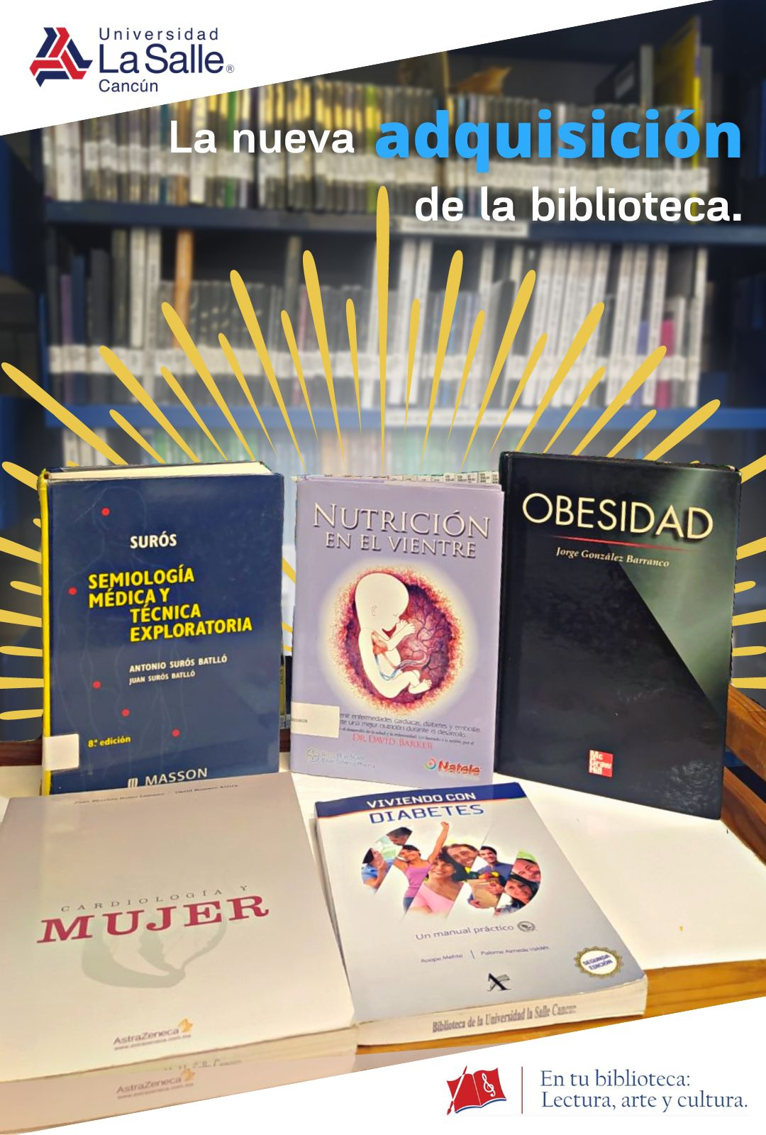
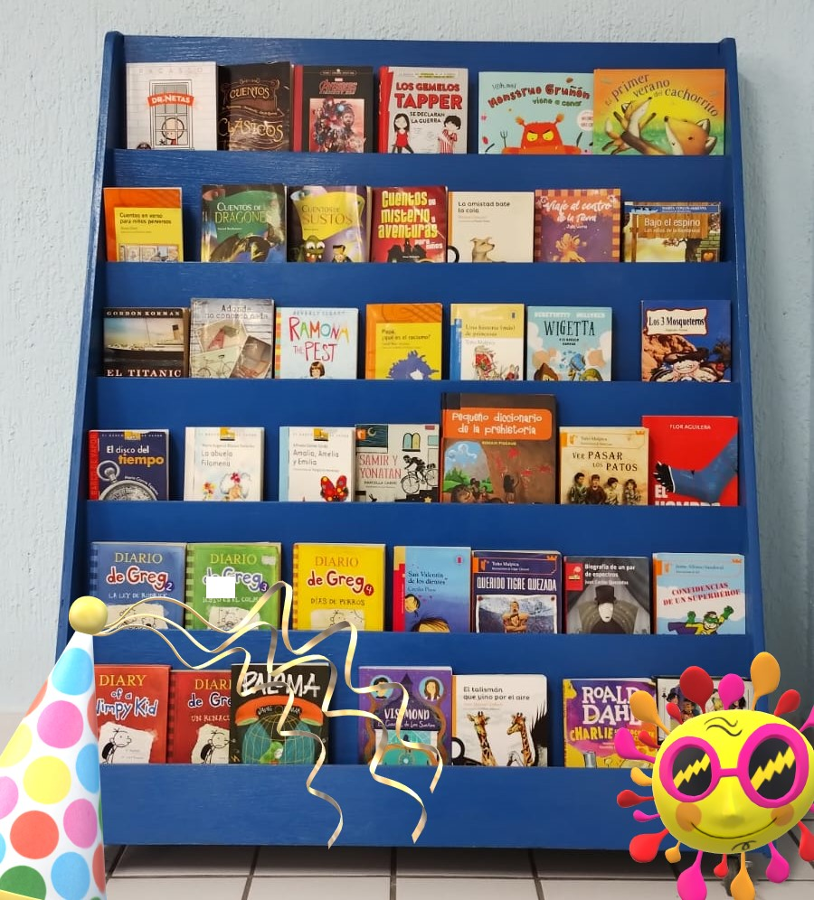




Colecciones
Físicas

Slide 5
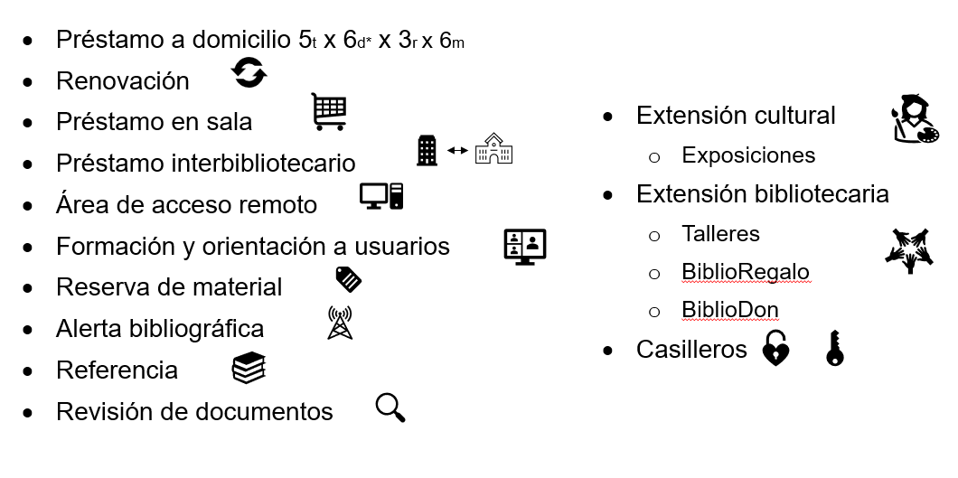
Servicios para todos
¿ QUÉ OFRECE?
SERVICIOS
3

Slide 6
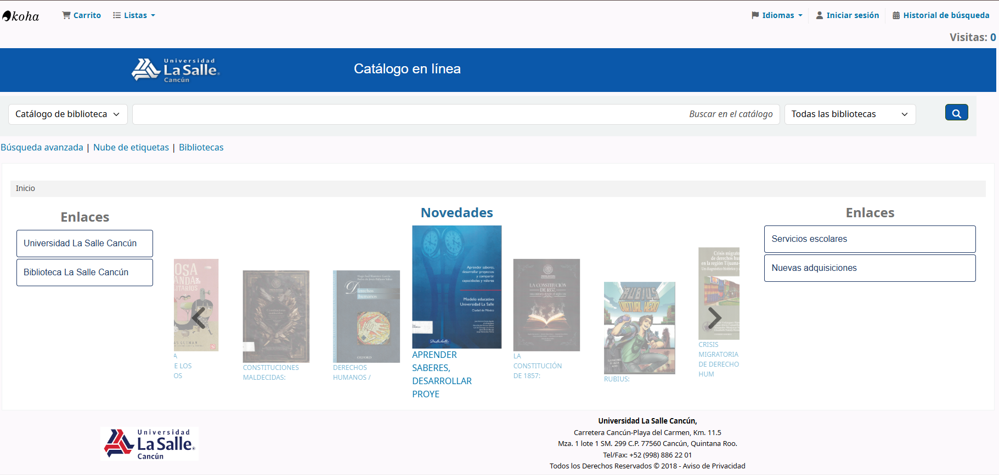
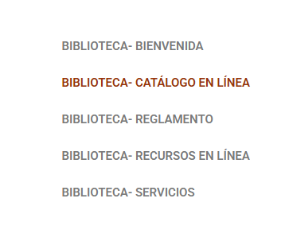
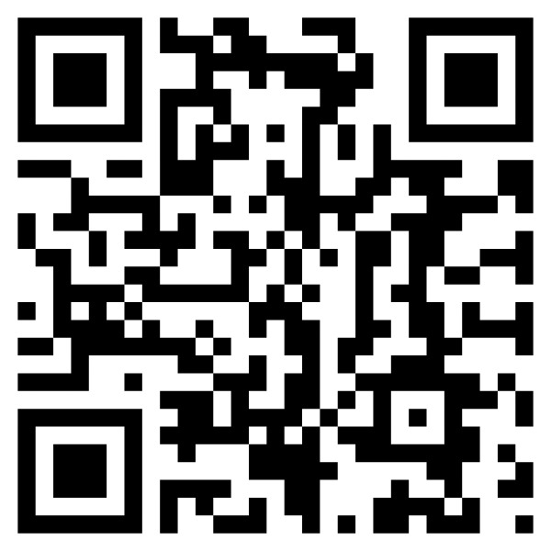
Catálogo en línea
OPAC
¿CÓMO CONSULTAR?
ACERVO
4

Slide 7
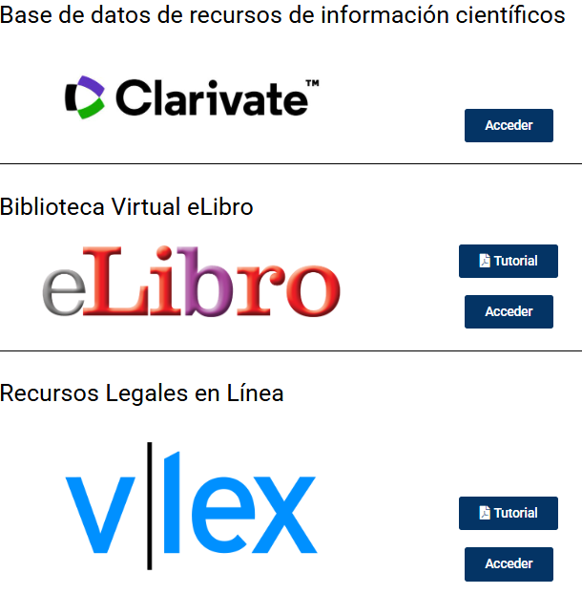
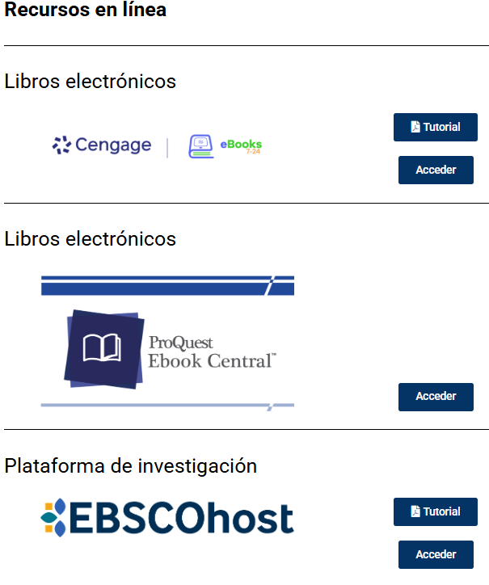
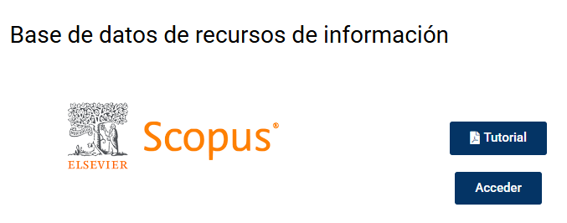
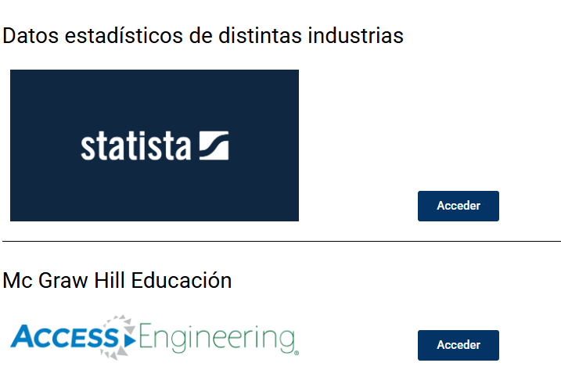
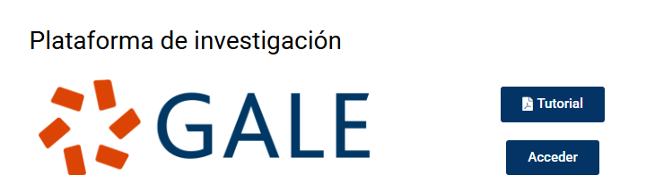
Recursos en línea
Colección digital
¿QUÉ BD ME OFRECE?
Recursos en línea
5

Slide 8
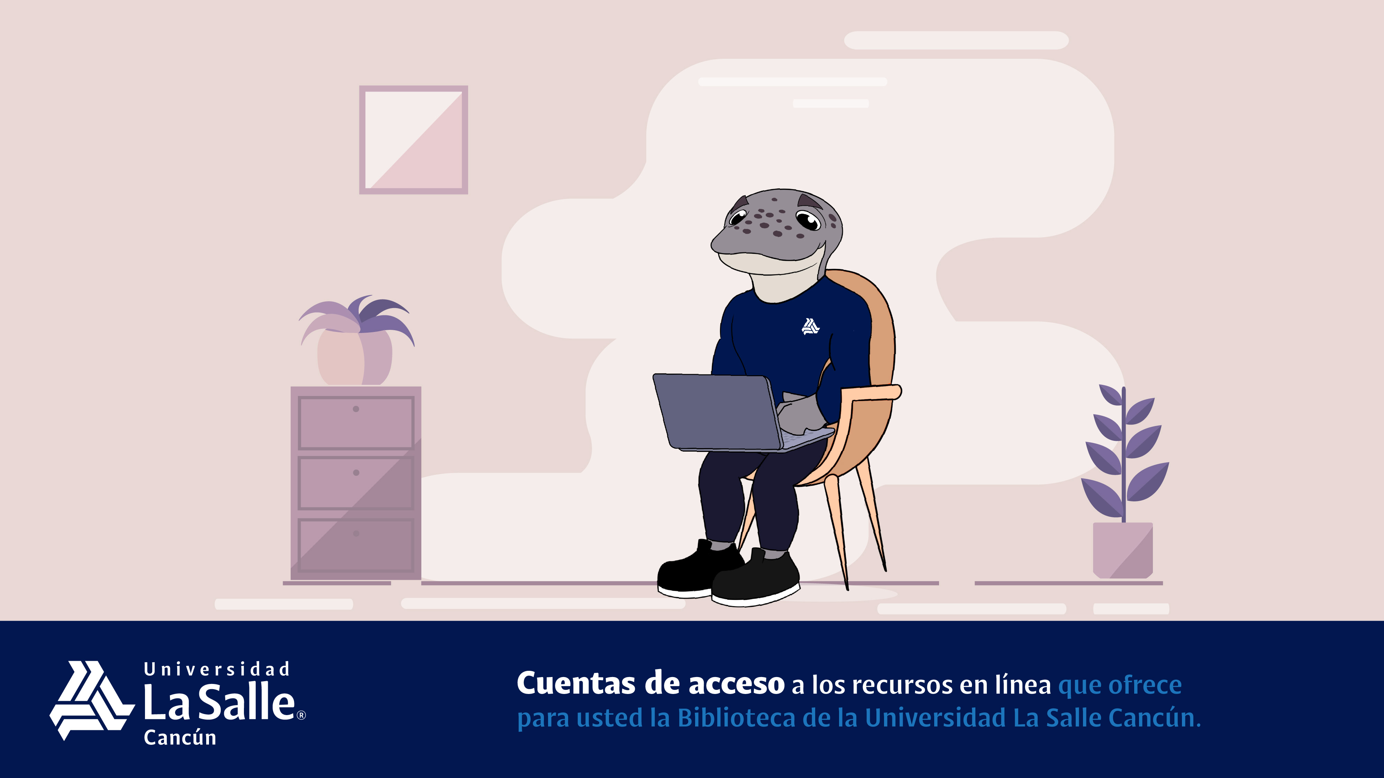
Recursos en línea
Características
Facilidad de acceso
Contenido actualizado
Multidisciplinarias
Descargables
Traducibles
Citables
Cobertura temática
Compatibles y exportables
Inclusivo
Estabilidad
Acceso 24/7
IA

Slide 9
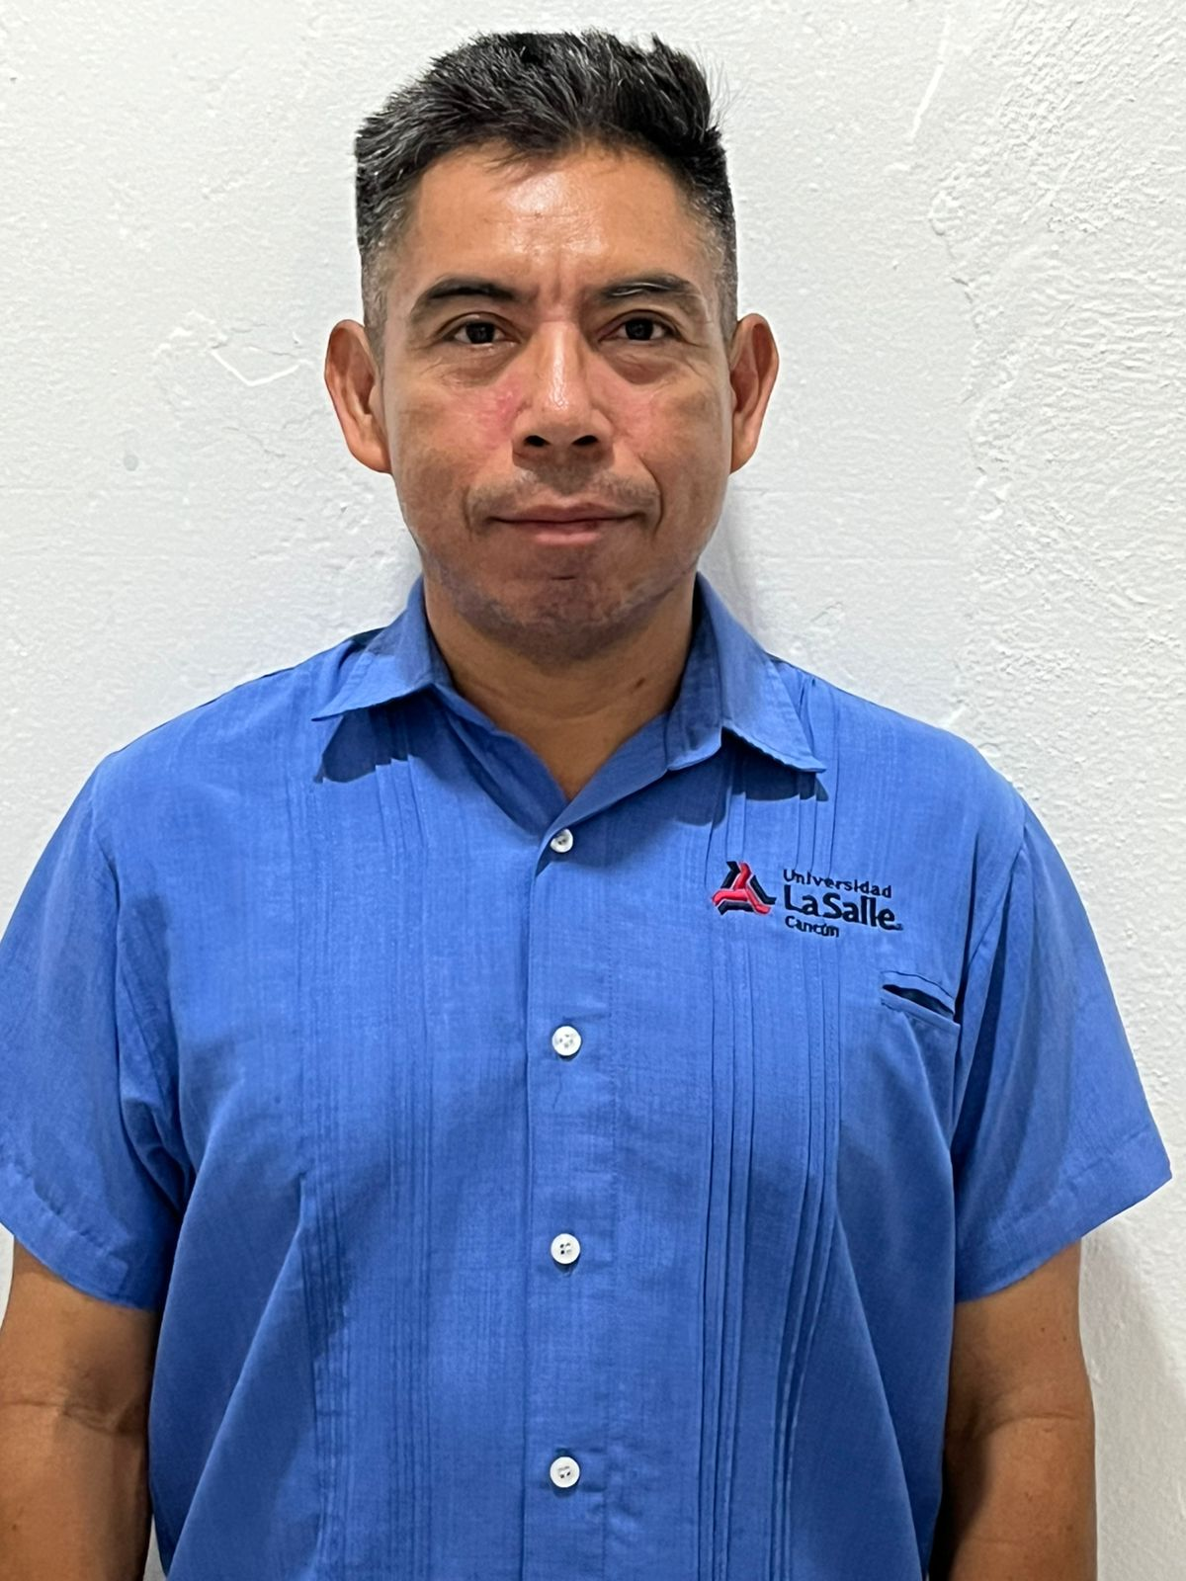
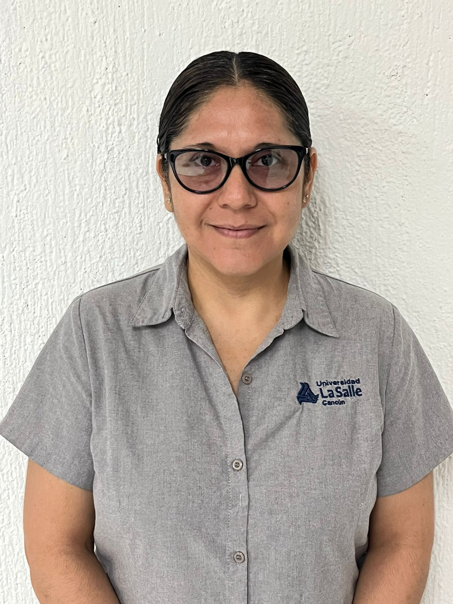

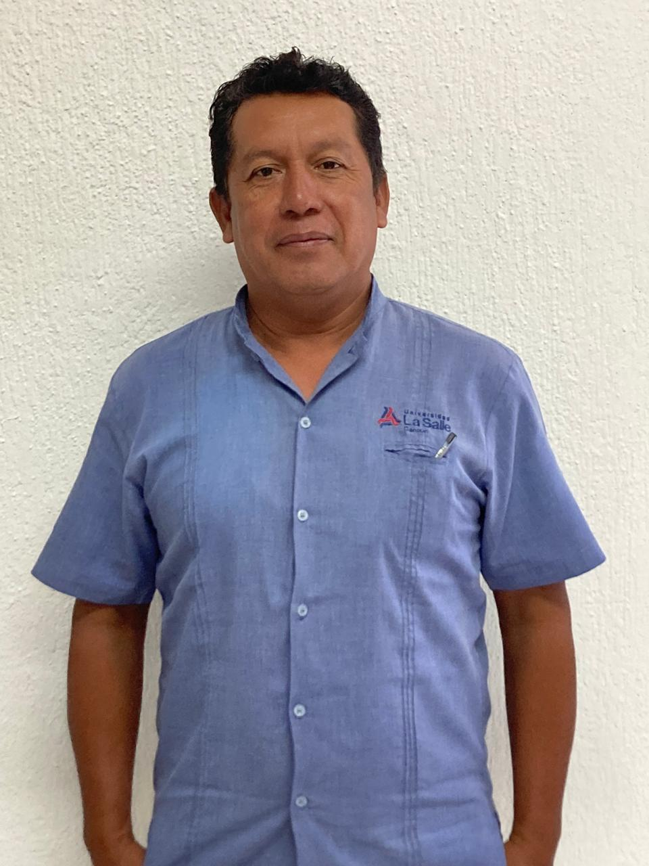
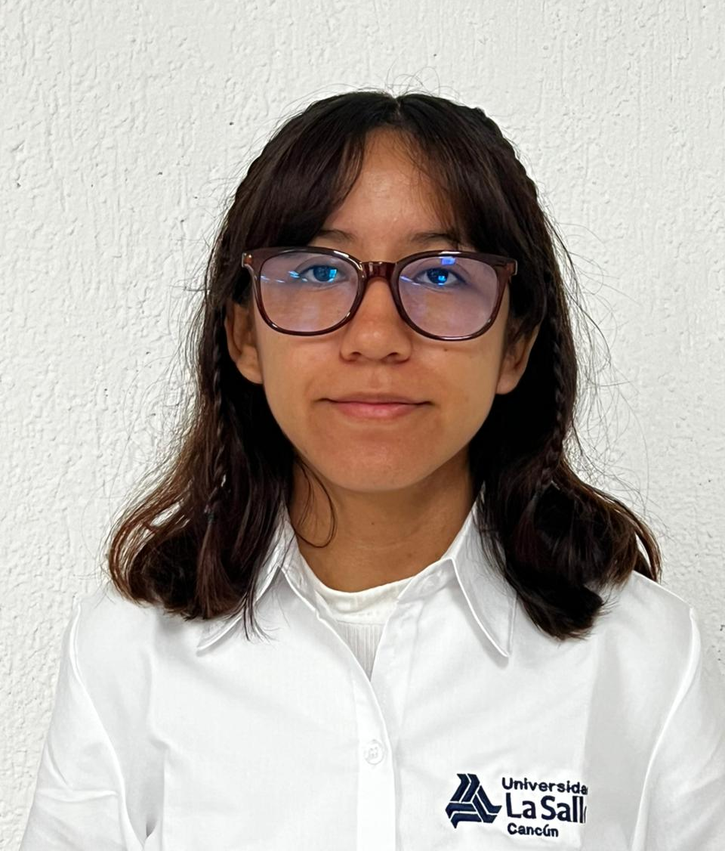

¿QUIÉNES SOMOS?
TÚ BIBLIOTECARIO FAVORITO
6

Slide 10
TÚ BIBLIOTECARIO FAVORITO
Jorge Alejandro Cocom Vallejos
servibiblioteca@lasallecancun.edu.mx
Adriana Palomares
prestamo1v@lasallecancun.edu.mx
D. Valeria Zermeño Castellanos
prestamo2v@lasallecancun.edu.mx
Moises Isidro Martínez
prestamo1v@lasallecancun.edu.mx
Lorena Fragoso Izquierdo
biblioteca@lasallecancun.edu.mx

Slide 11
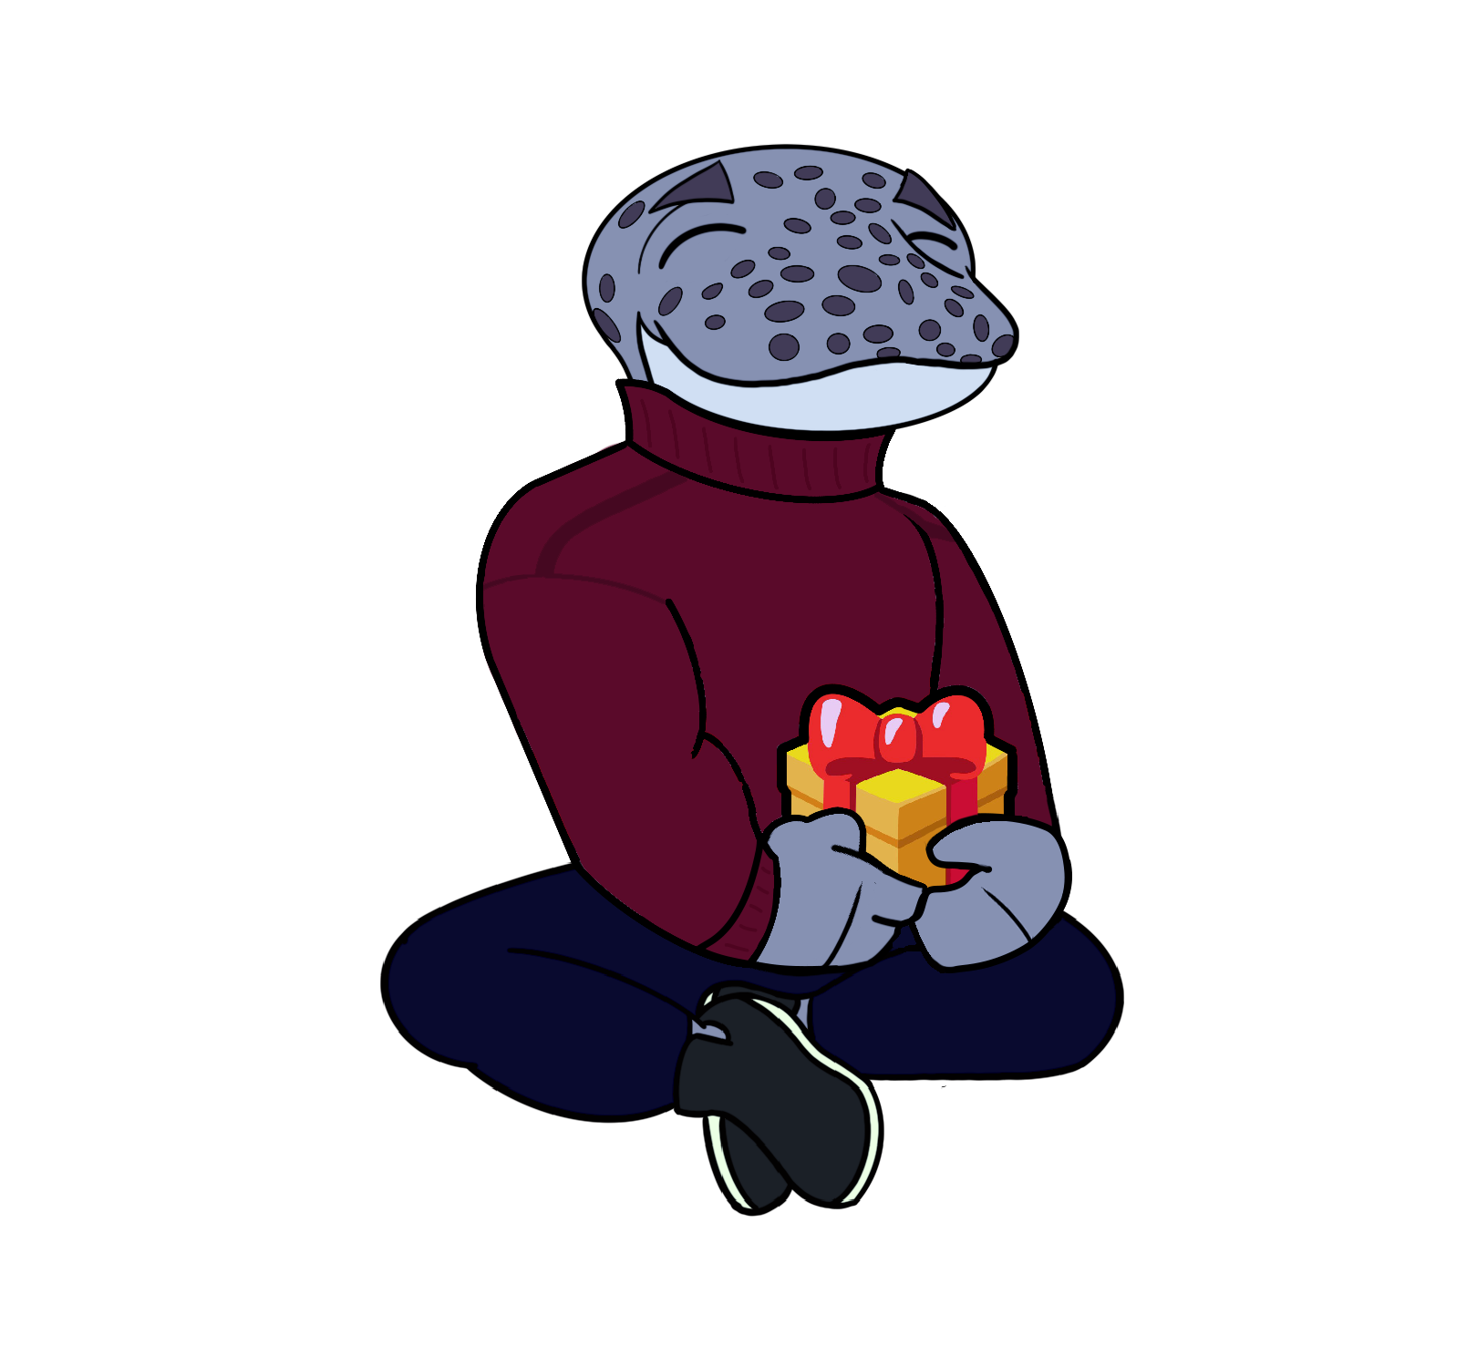

CONTACTO
¿CÓMO
NOS
LOCALIZAN?
Lunes a Viernes 7:00 a 22:00 hrs. Sábados 9:00 a 14:00 hrs.
Texto para subtítulo
+52 (998) 886 22 01
Ext. 143 / 166
7
biblioteca@lasallecancun.edu.mx
Biblioteca de la Universidad La Salle Cancún

Slide 12

















TÍTULO PRIMER INTERIOR (50 pts)
2025
123,272
118,749

Slide 13

